Slide 1


  XXXXXXXX
XXXXXX
智 · 慧 · 运 · 营 数 · 造 · 未 · 来

Slide 2


目录
CONTENTS
01
07
02
06
XXXX
03
05
XXXX
04
XXXX
XXXXX
XXXX
XXXX
XXXX

Slide 3
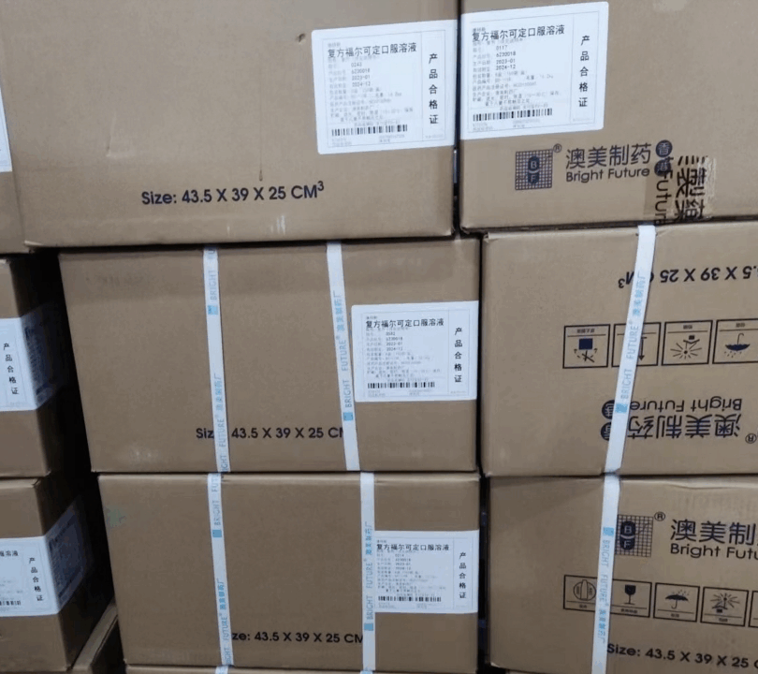
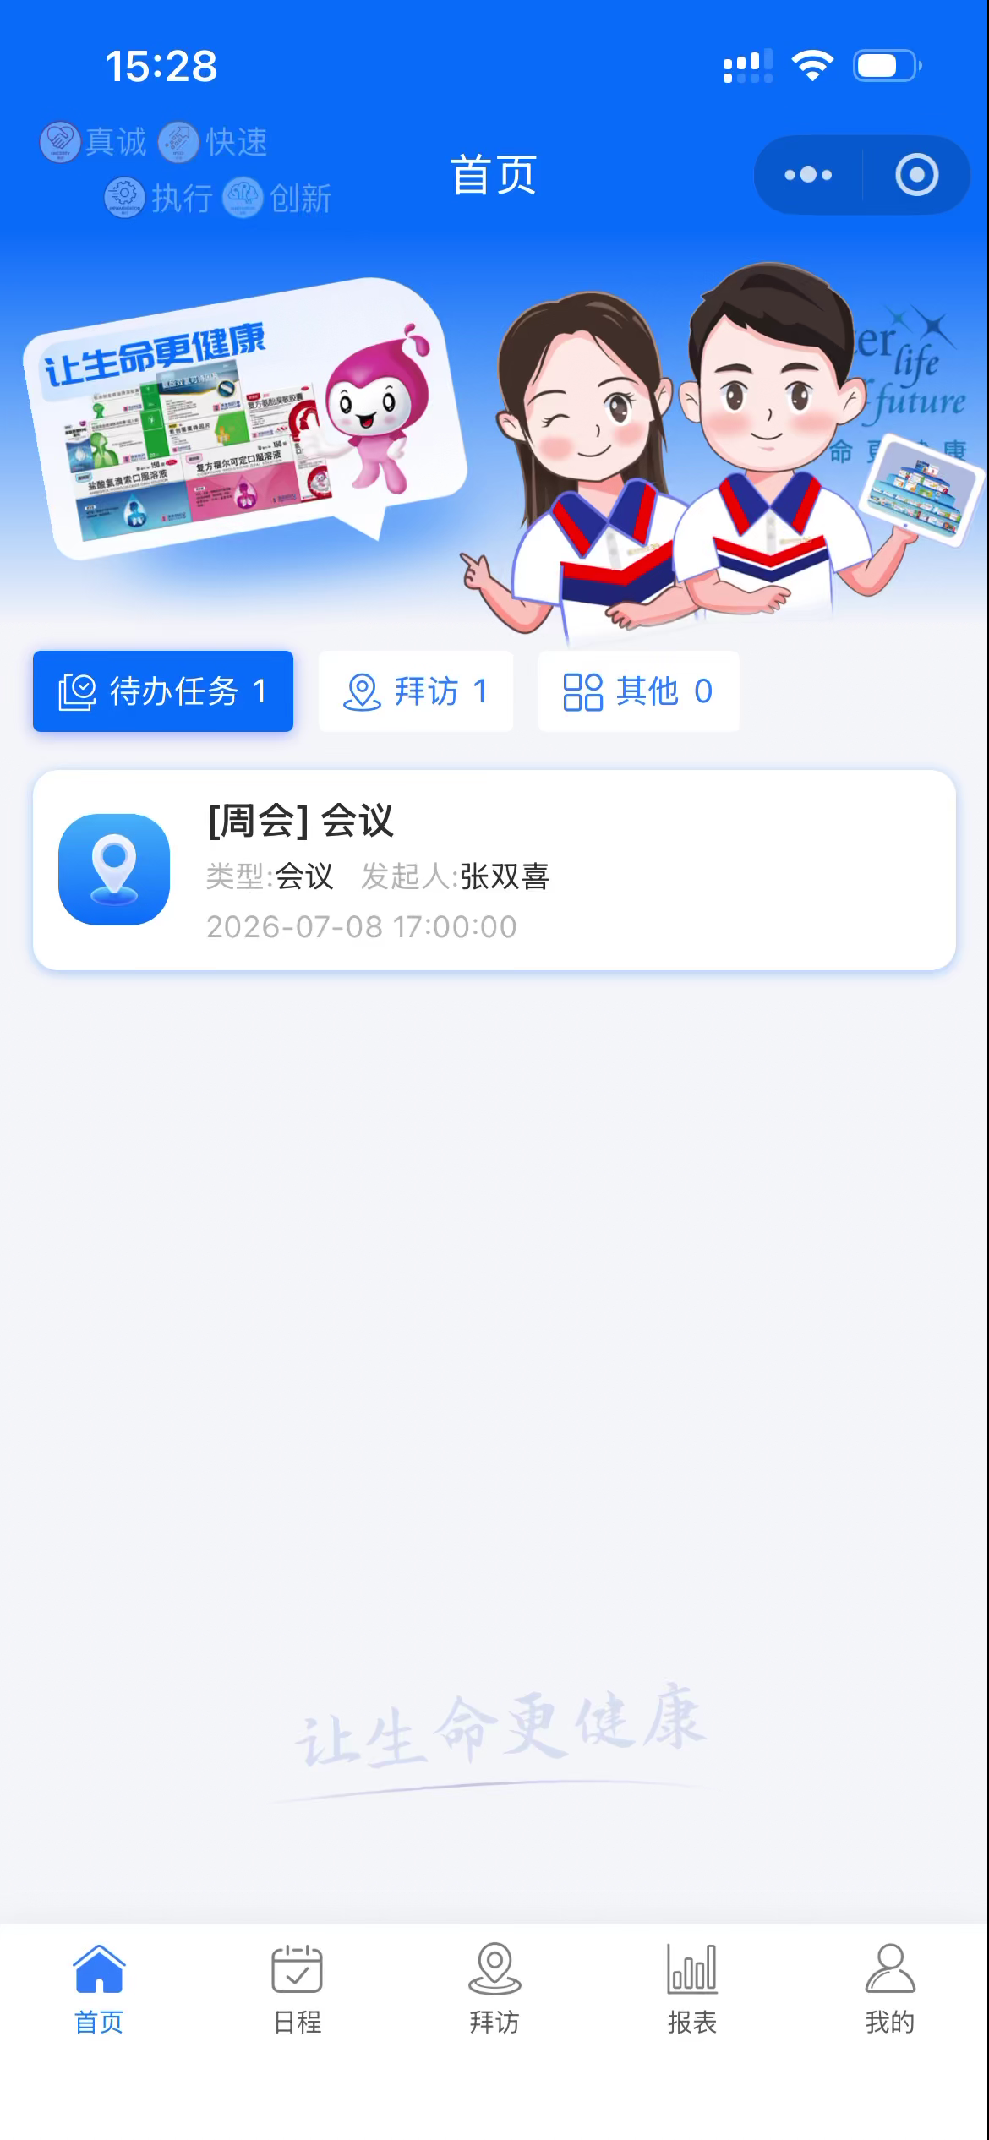
XXXXXX

Slide 4
XXXXXX

Slide 5
XXXXXX

Slide 6
XXXXXX

Slide 7
XXXXXX

Slide 8
XXXXXX

Slide 9

XXXXXX

Slide 10
XXXXXX

Slide 11
XXXXXX

Slide 12
XXXXXX

Slide 13
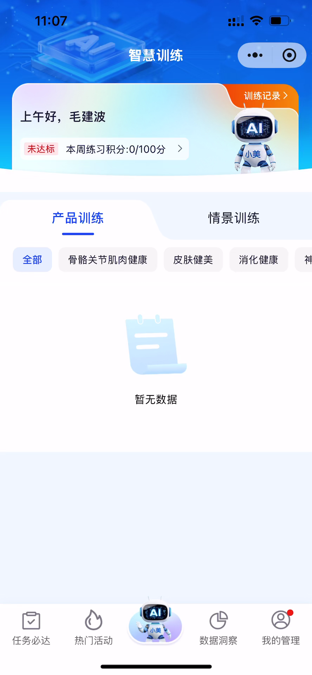

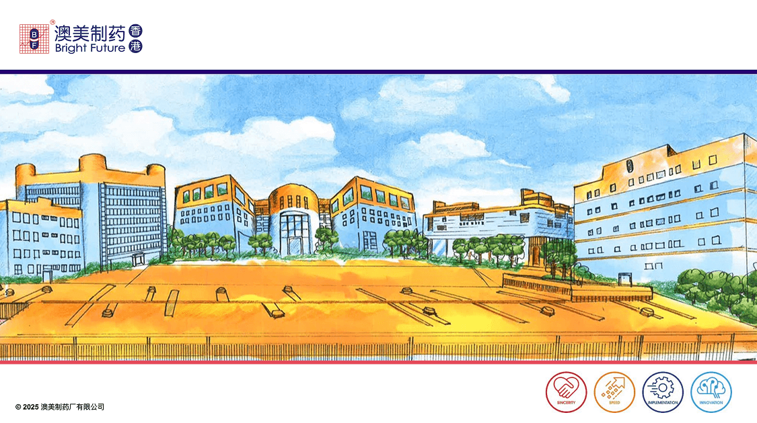

XXXXXX

Slide 14
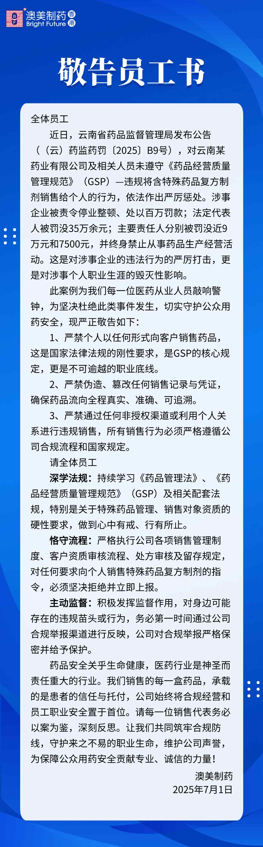
XXXXXX

Slide 15
XXXXXX

Slide 16
THANK YOU
努 · 力 · 让 · 医 · 药 · 行 · 业 · 更 · 智 · 能

